Slide 1
Đề tài: Chuyển đổi video RGB sang video xám
Thành viên nhóm:
Trần Văn Duy 18520675
Lê Phước Nhật Nam 18521122
Giảng viên phụ trách: Trương Văn Cương

Slide 2
Nội dung bài báo cáo
Ý tưởng cơ bản thực hiện đề tài
Sơ đồ khối cho việc chuyển đổi video
Sơ đồ kiến trúc tổng quát
Kết quả thực hiện

Slide 3
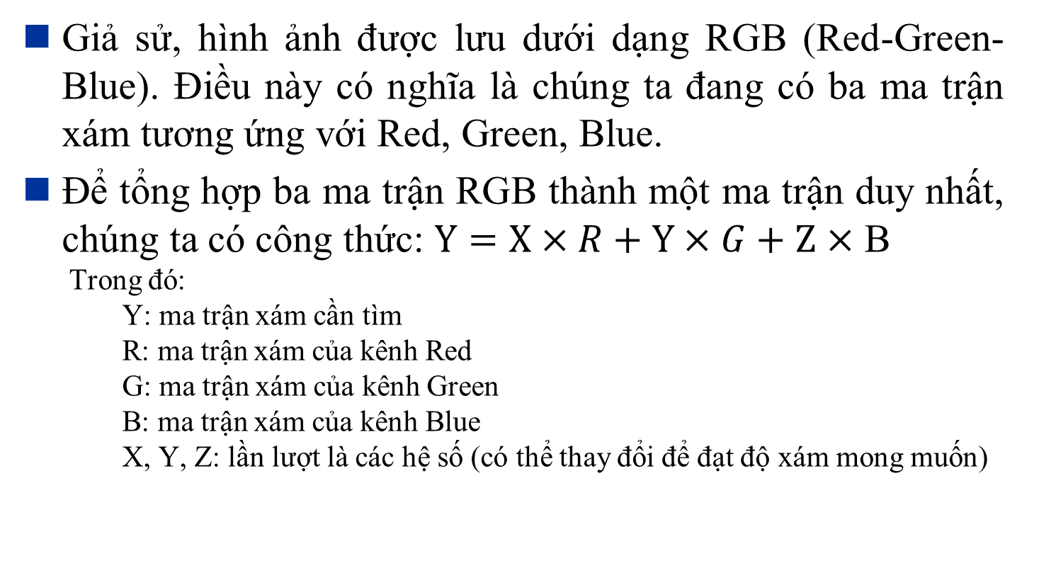
Ý tưởng cơ bản thực hiện đề tài
Giả sử, hình ảnh được lưu dưới dạng RGB (Red-Green-Blue). Điều này có nghĩa là chúng ta đang có ba ma trận xám tương ứng với Red, Green, Blue.
Để tổng hợp ba ma trận RGB thành một ma trận duy nhất, chúng ta có công thức: $Y=X×R+Y×G+Z$ $×$ B
Trong đó:
Y: ma trận xám cần tìm
R: ma trận xám của kênh Red
G: ma trận xám của kênh Green
B: ma trận xám của kênh Blue
X, Y, Z: lần lượt là các hệ số (có thể thay đổi để đạt độ xám mong muốn)

Slide 4
Sơ đồ khối cho việc chuyển đổi video
Sơ đồ tổng quát của quá trình chuyển đổi:

Slide 5
Sơ đồ khối cho việc chuyển đổi video
Sơ đồ tổng quát của datapath và controller:

Slide 6
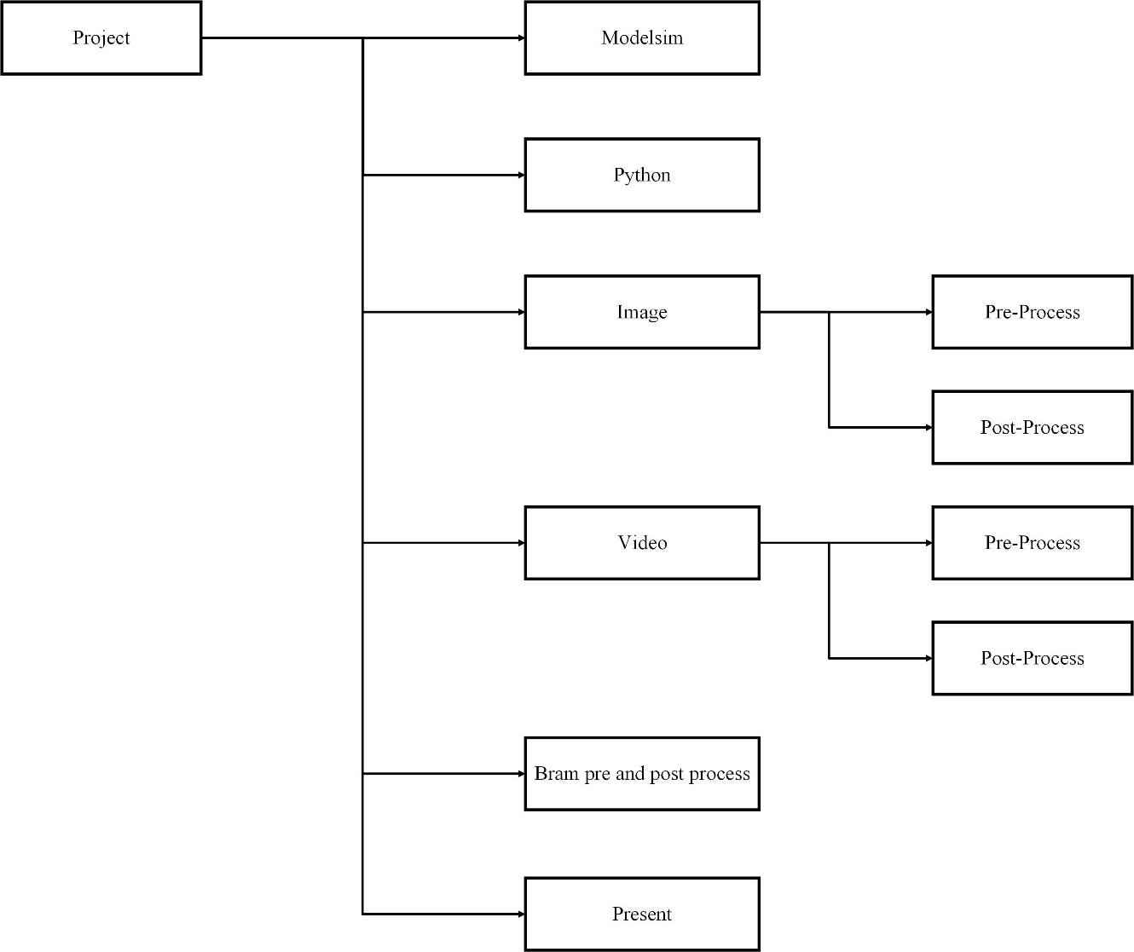
Kết quả thực hiện
Tổ chức thư mục:

Slide 7
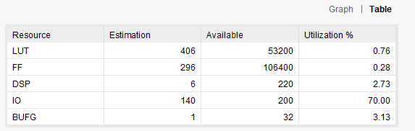
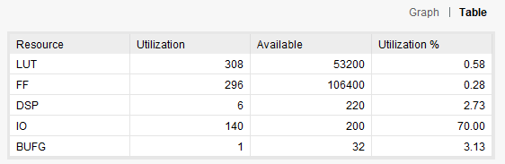
Kết quả thực hiện
Tài nguyên sử dụng khi thực hiện chạy post-synthesis
Tài nguyên sử dụng khi thực hiện chạy post-implementation

Slide 8
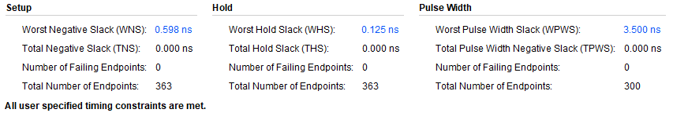
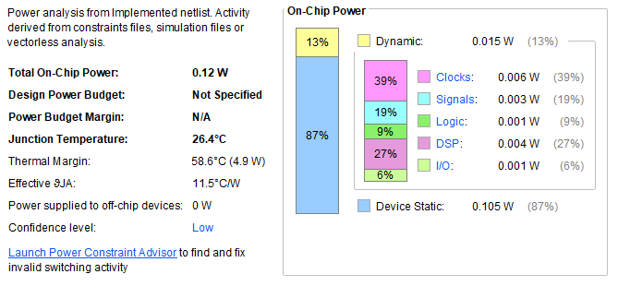
Kết quả thực hiện
Setup timing: Tmin = 8ns ~ F = 125 MHz
Tài nguyên sử dụng khi thực hiện chạy post-implementation

Slide 9

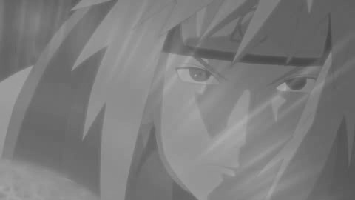
Kết quả thực hiện
Kết quả chuyển đổi ảnh: kích thước 480x270

Slide 10

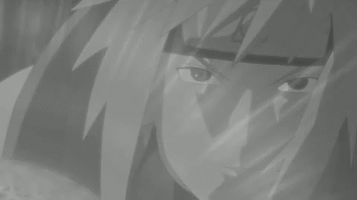
Kết quả thực hiện
Kết quả chuyển đổi video: kích thước khung hình 480x270, fps = 30, thời gian video là 21s

Slide 11
Cảm ơn mọi người đã lắng nghe

